Slide 1
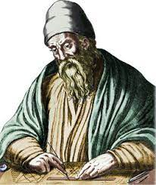
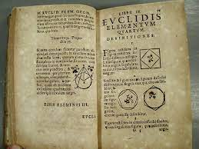
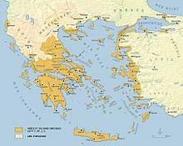
Période de temps:Il est né vers 325 avant J.C à Athènes, il vécut donc au 3ème siècle avant J.C.t
Euclide.pptx
élément
Nationnalité grèce antique
Carte drapeau

